Slide 1
Fundamentos de DevOps
Universidad Creativa

Slide 2
DevOps
“DevOps is the practice of operations and development engineers participating together in the entire service lifecycle, from design through the development process to production support.”
https://theagileadmin.com/what-is-devops/
Valores:
Culture: Personas y procesos primero.
Automation: Automatización de procesos y sistemas.
Measurement: Si no se puede medir, no se puede mejorar, métricas.
Sharing: Colaboración. compartir ideas, problemas, soluciones.
https://blog.chef.io/what-devops-means-to-me

Slide 3
¿Que no es DevOps
La combinación simple de Development (desarrollo) & Operations (operaciones).
Un equipo de operaciones.
Solo automatizar
Un plan, es una reacción
Un título de trabajo o puesto.
Una categoría de herramientas.

Slide 4
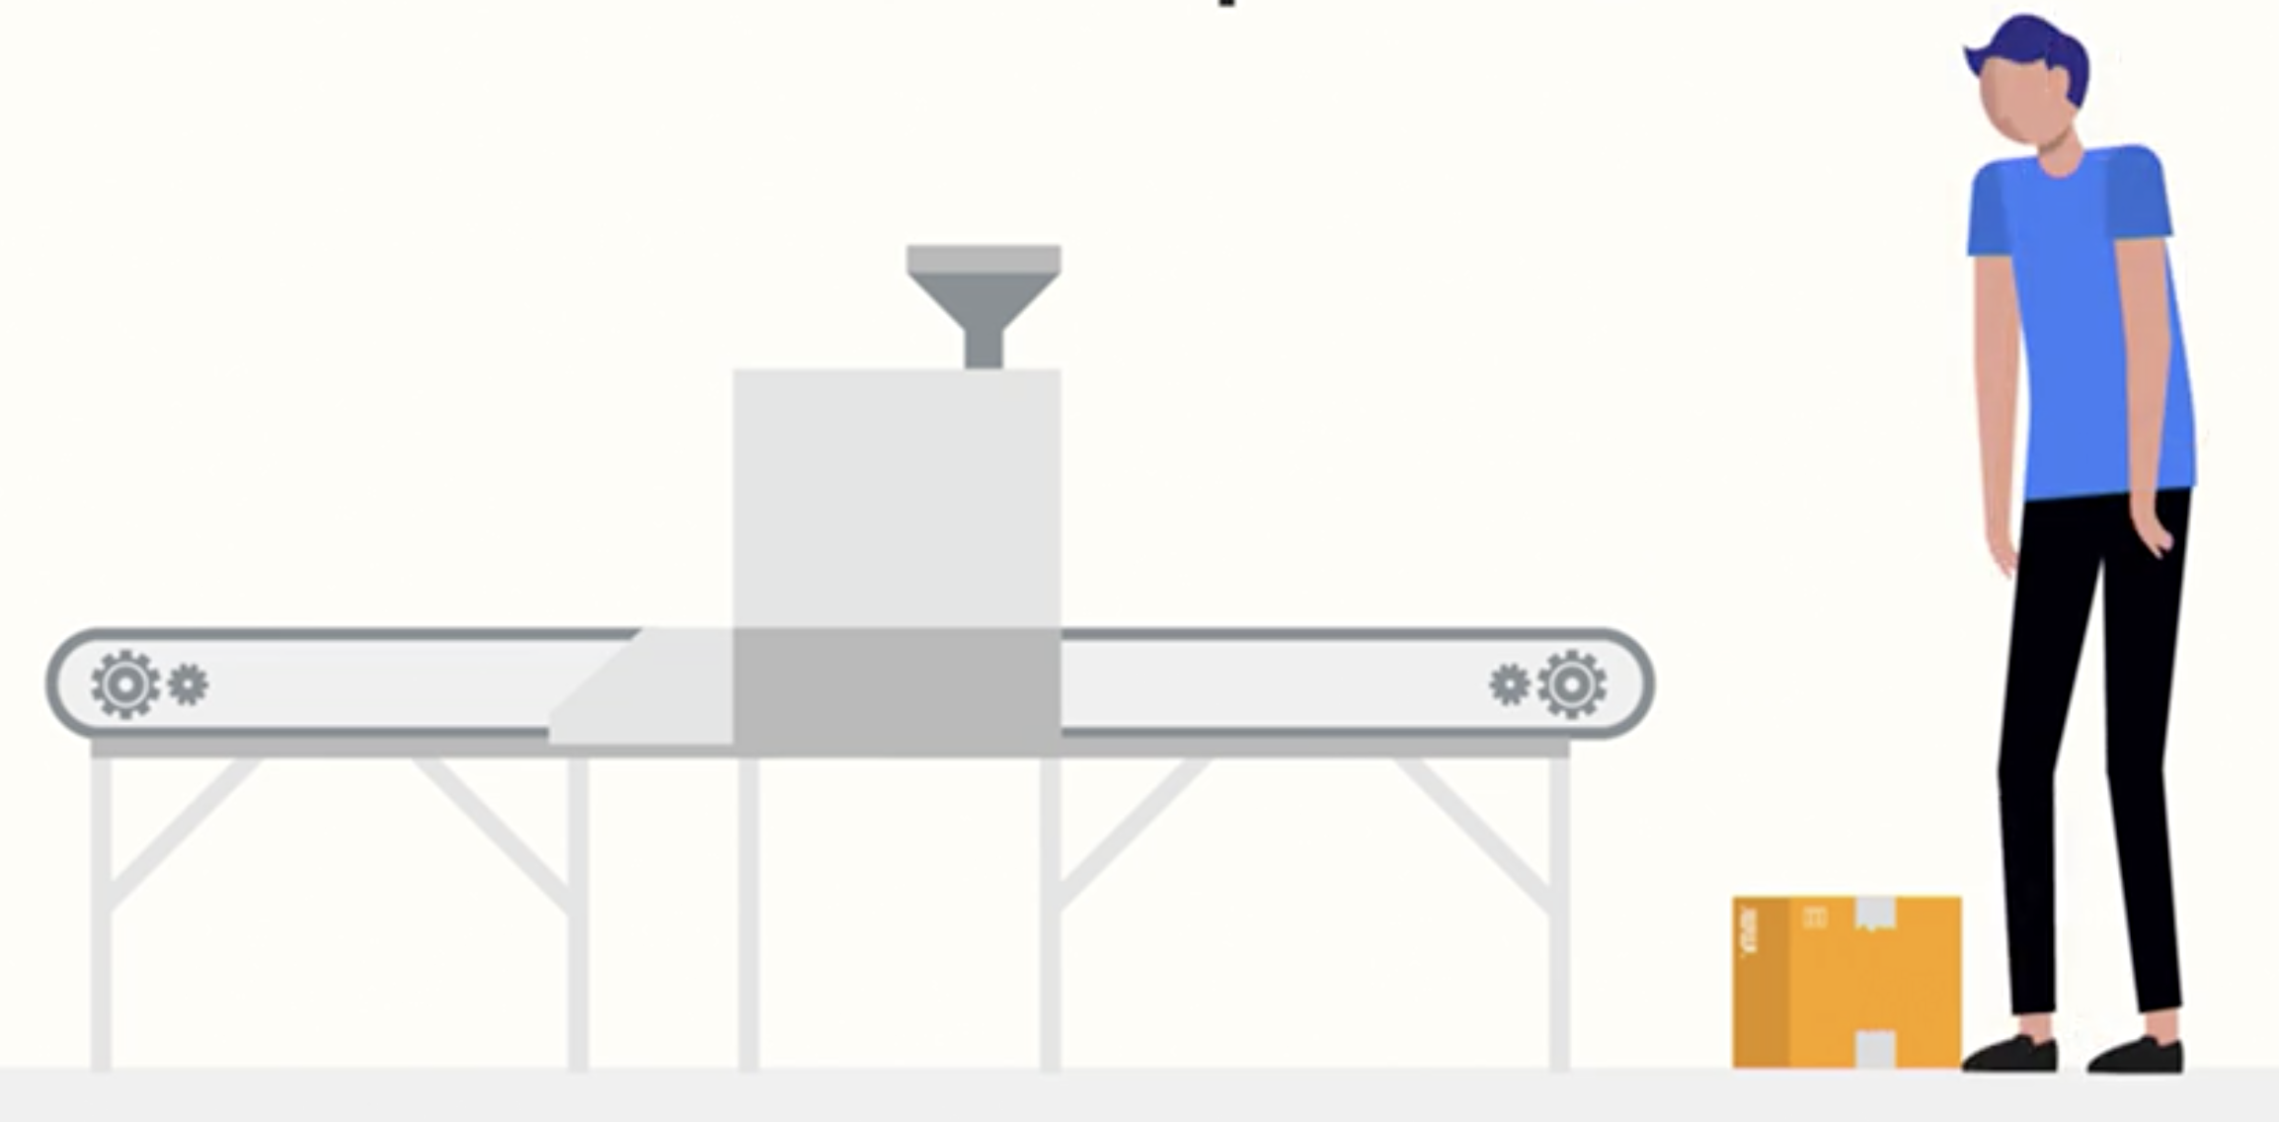
DevOps: The Three ways
System Thinking: Énfasis del desempeño de todo el sistema.

Slide 5
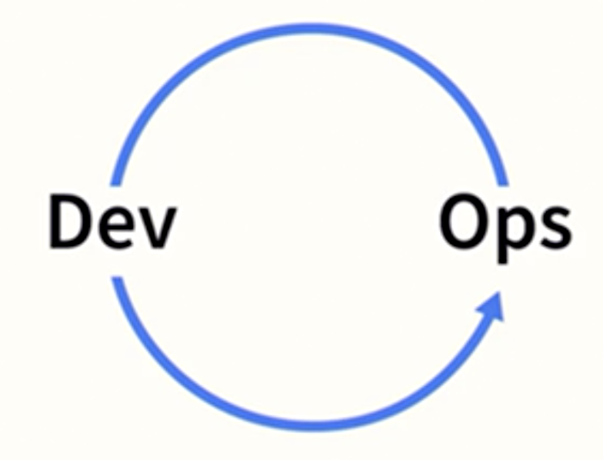
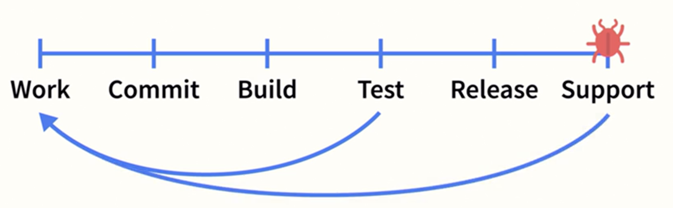
DevOps: The Three ways
Amplificar los ciclos de retroalimentación

Slide 6

DevOps: The Three ways
Experimentación Continua: tomar riesgos y aprender de los fallos. La la práctica (y la repetición) hacen al maestro.

Slide 7
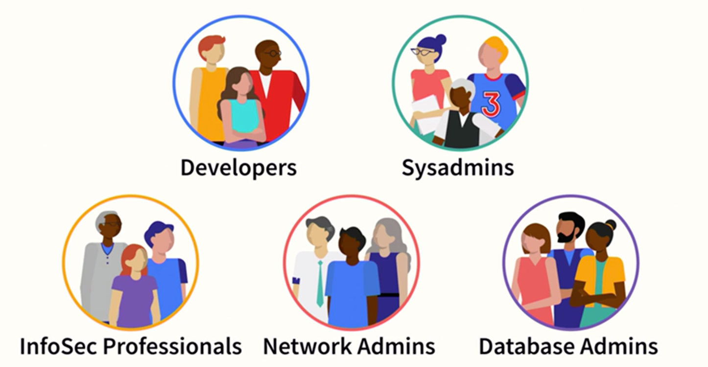
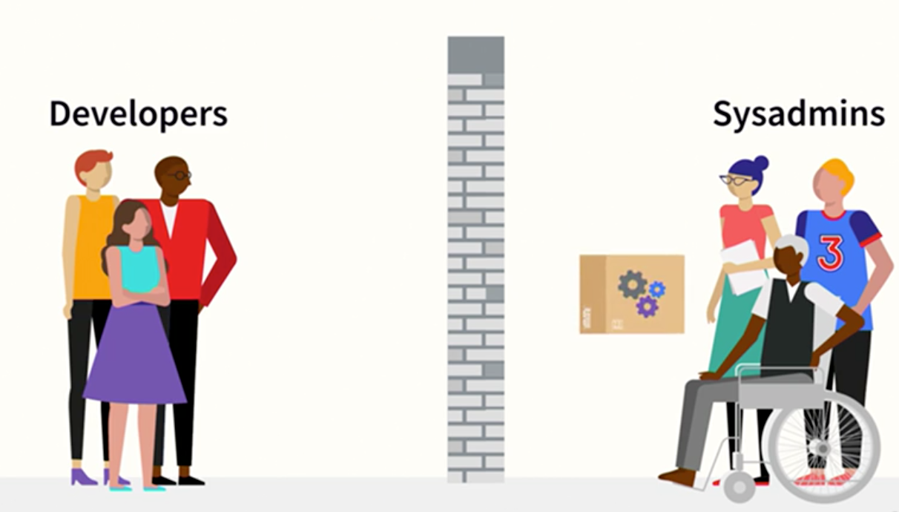
DevOps: Un problema cultural

Slide 8
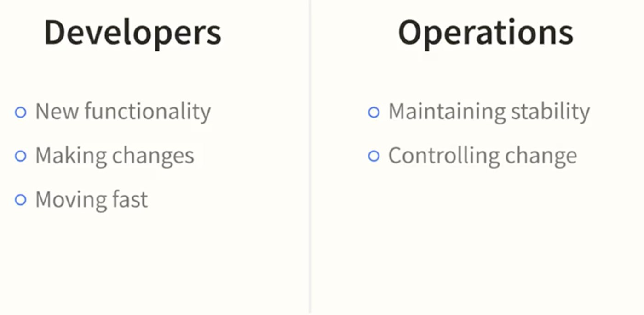
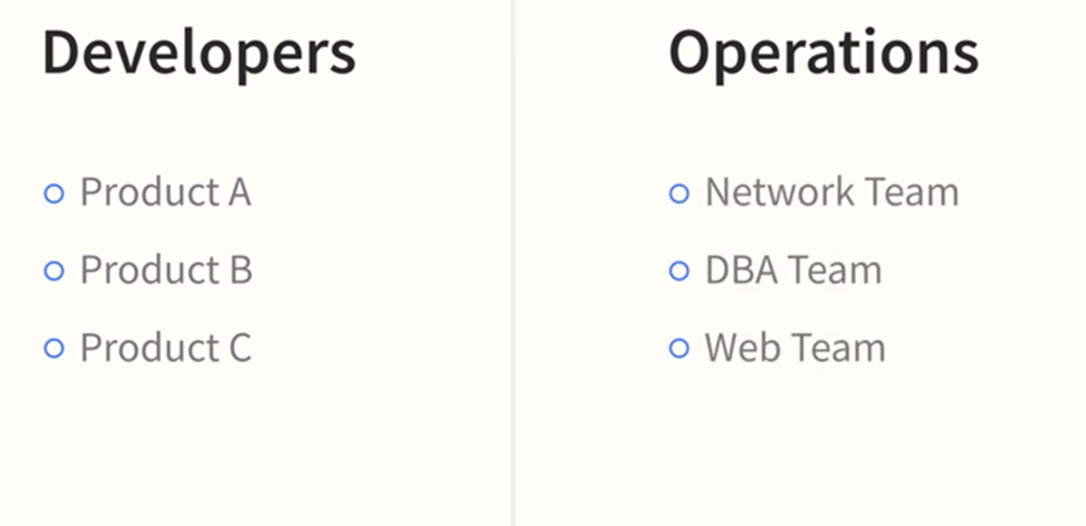
DevOps: Un problema cultural

Slide 9
DevOps: Un problema cultural
Mejorar la comunicación.
Análisis de incidentes sin buscar culpables.
Ser transparentes ante un fallo.
Tratar a los otros como quisieramos ser tratados.
Tener en los equipos gente de especialidades diferentes.
Eliminar silos y tribus en pro de equipos independientes y multifuncionales.
Mejora continua.
“Organizations which design systems… are constrained to produce designs which are copies of the communication structures of these organizations.”
Ley de Conway (Melvin Conway).

Slide 10
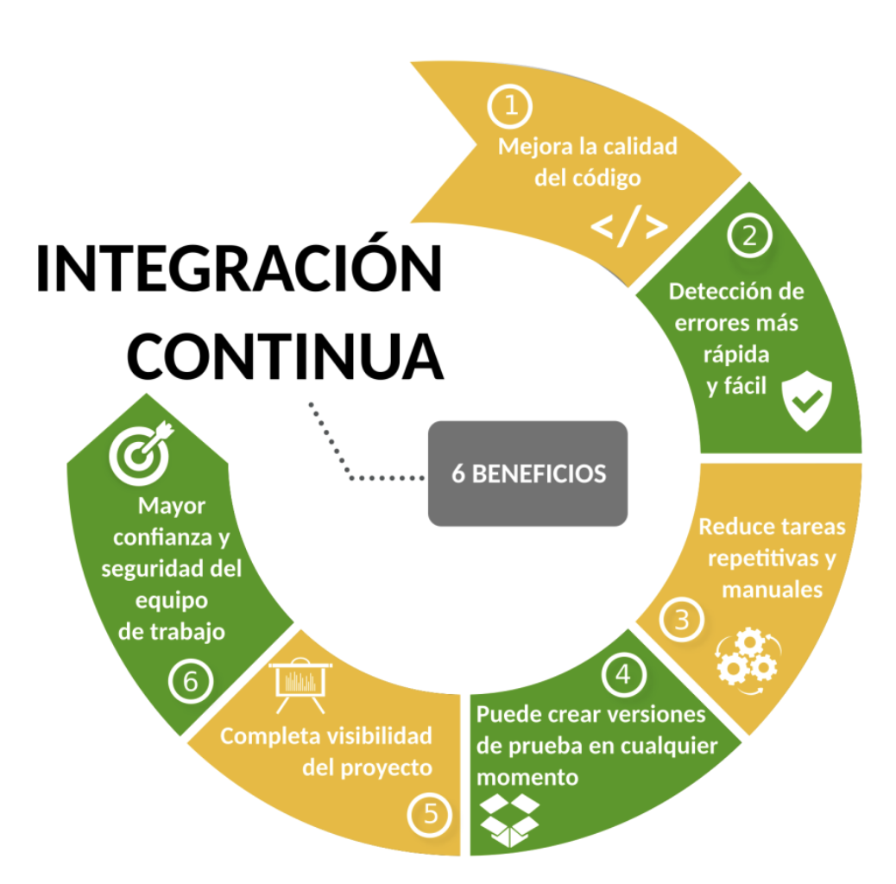
DevOps Foundations: CI/CD
Continuous Integration: es la construcción y prueba (unitarias, cobertura, análisis de código) automática del código de la aplicación frecuentemente, idealmente en cada commit o cambio que se haga sobre la base del código.

Slide 11
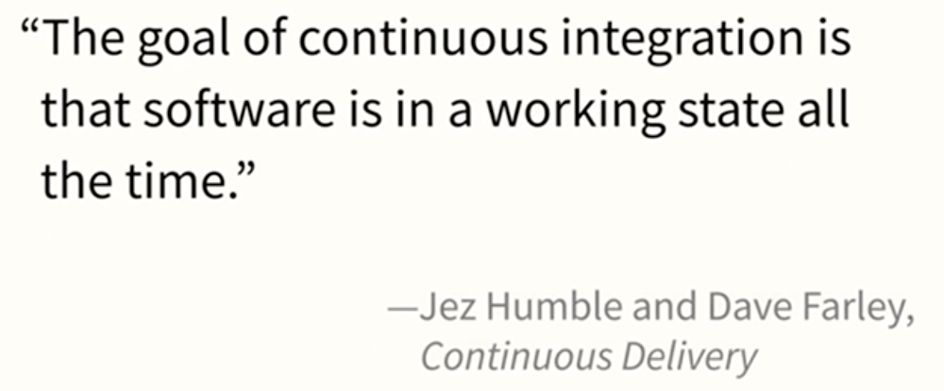
DevOps Foundations: CI/CD

Slide 12
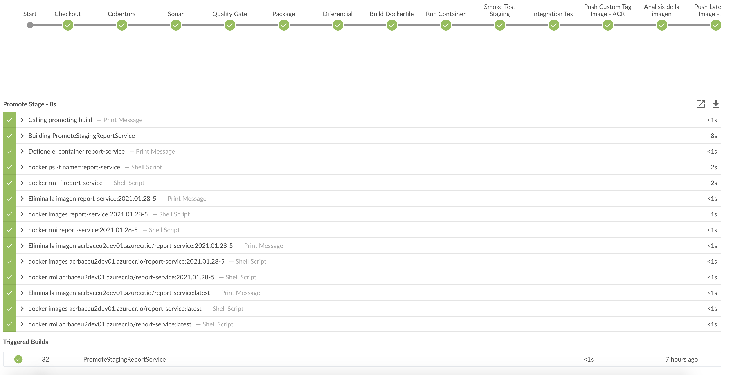
DevOps Foundations: CI/CD
Continuous Delivery: es construir y desplegar cada cambio a un ambiente similar a producción y realizar pruebas automatizadas de integración y aceptación.

Slide 13
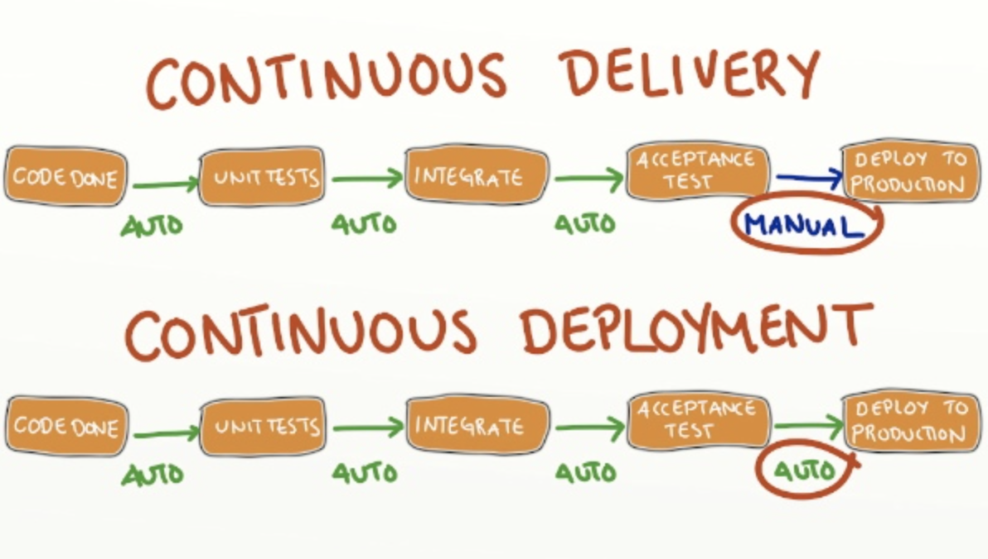
DevOps Foundations: CI/CD
Continuous Deployment

Slide 14
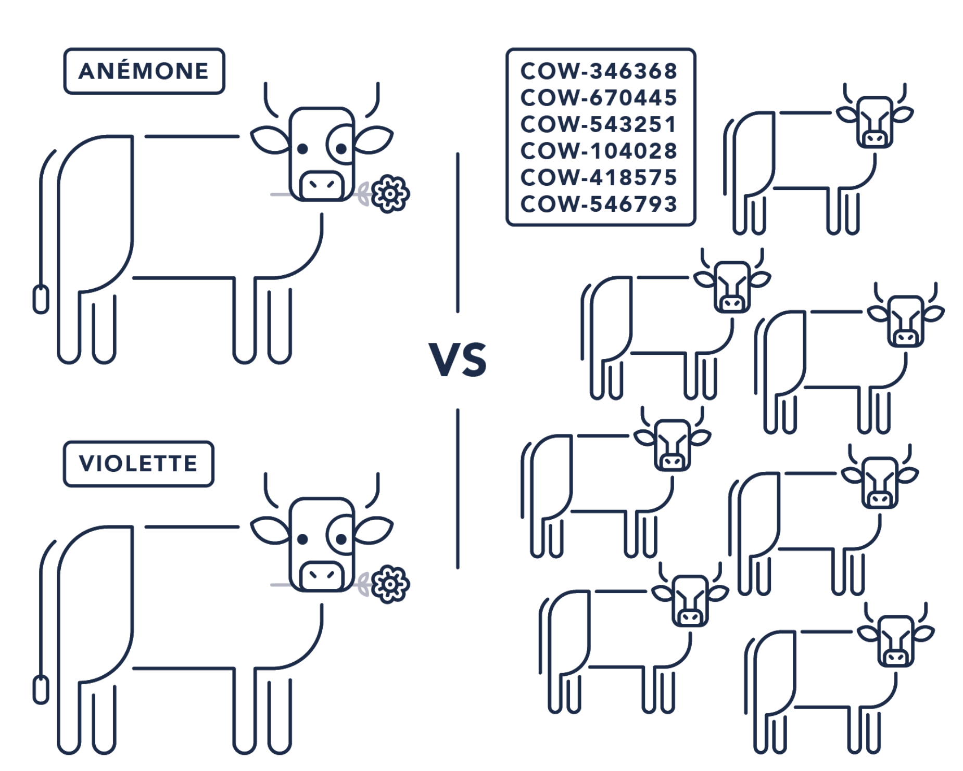
DevOps Foundations: Infrastructure as Code
IaC: es un aprovicionamiento y gestión de la infraestructura y servicios a través del uso de código fuente.
Rapidez
Automatización
Estandarización
Minimización de riesgos.
Reduce costos.

Slide 15
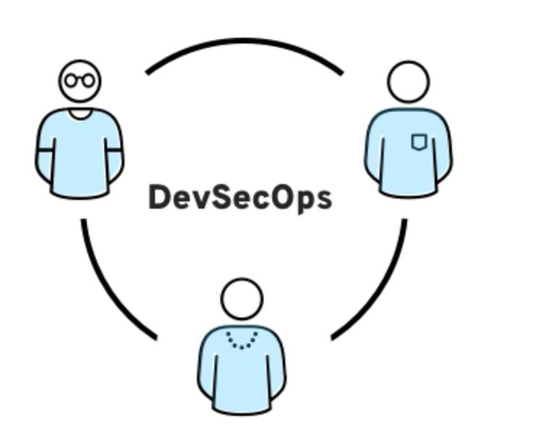
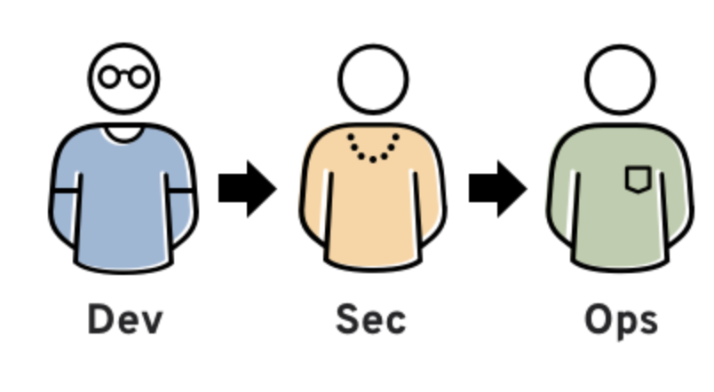
DevOps Foundations: DevSecOps

Slide 16
DevOps Foundations: DevSecOps
Seguridad del entorno y de los datos:
Estandarice y automatice el entorno.
Centralice la identidad del usuario y las funciones de control de acceso.
Aísle los contenedores que ejecutan microservicios unos de otros y de la red.
Cifre los datos entre las aplicaciones y los servicios.
Introduzca puertas de enlace de API seguras.
Seguridad del proceso de CI/CD:
Integre escáneres de seguridad para los contenedores.
Automatice las pruebas de seguridad en el proceso de CI.
Agregue pruebas automatizadas para las funciones de seguridad en el proceso de pruebas de aceptación.
Automatice las actualizaciones de seguridad, como los parches para los puntos vulnerables conocidos.
Automatice las funciones de gestión de configuración de los sistemas y los servicios.

Slide 17
DevOps Foundations: Ingeniería de la Confiabilidad.
Mean Time to Recovery (MTTR): que tan rápido un servicio puede recobrarse de un fallo y restablercer el servicio. (< 1h en High performance).
Mean Time Between Failures (MTBF): el tiempo promedio entre fallos del sistema.
Diseñado para operar: Diseñar la aplicación/infraestructura para hacerla resiliente y a prueba de fallos. (12 factor apps).
Todo sistema va a fallar, la idea es estar preparados para responder rápidamente a esos fallos.
Encontrar los problemas antes de que pasen.

Slide 18
DevOps Foundations: Ingeniería de la Confiabilidad.
Operado para diseñar: La operación retroalimenta el diseño/desarrollo.
Bitácoras
Salidas de programas
Tablas
Archivos
Monitoreo.
Desempeño del sistema
Uptime
Metricas del software
Seguridad.
Métricas.
Componentes de software
Métricas del sistema
Métricas del software.

Slide 19
DevOps Foundations: Lean and Agile
Manifiesto por el Desarrollo Ágil del Software.
Estamos descubriendo formas mejores de desarrollar software tanto por nuestra propia experiencia como ayudando a terceros. A través de este trabajo hemos aprendido a valorar:
- Individuos e interacciones sobre procesos y herramientas - Software funcionando sobre documentación extensiva - Colaboración con el cliente sobre negociación contractual - Respuesta ante el cambio sobre seguir un plan
Esto es, aunque valoramos los elementos de la derecha, valoramos más los de la izquierda.

Slide 20
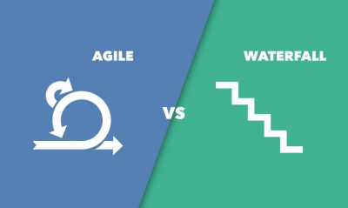
Iterativo vs Cascada

